Slide 1
BAB 7
Nilai Masa Wang

Slide 2
HASIL PEMBELAJARAN
7.1 Pengenalan Nilai Masa Wang
Menjelaskan Konsep Nilai Masa Wang &
Kepentingannya.
Menjelaskan Konsep Kompaun Dan Diskaun
7.2 Alat-alat Bantuan Pengiraan Nilai Masa Wang
Melakarkan Garis Masa
Menunjukkan/menjelaskan cara pengiraan NMW
menggunakan rumus dan Jadual Faktor
7.3 Bentuk-bentuk Nilai Masa Wang
Mengaplikasi bentuk NMW (Nilai Masa Depan &
Nilai Masa Kini)
Mengaplikasi kaedah NMW (Perubahan kadar
faedah, tempoh dan amaun)

Slide 3
7.1 (a) - NILAI MASA WANG
DEFINISI - Wang di tangan anda pada hari ini lebih bernilai jika dibandingkan dengan wang yang dijangka akan diterima pada masa depan.
Contoh : RM100 dilaburkan selama 3 tahun pada kadar faedah 5% setahun akan menghasilkan RM 115.76.
Berdasarkan kepada konsep ini, kita dapati bahawa RM100 pada hari ini adalah lebih bernilai daripada RM100 yang akan diterima 3 tahun dari sekarang kerana nilai RM100 yang ada di tangan pada hari ini akan meningkat jika dilaburkan semula dengan kadar faedah tertentu

Slide 4
Membantu pengurus menilai sumber pembiayaan yang dapat merendahkan kos pembiayaan
Membantu pengurus membuat keputusan pelaburan
7.1 (a) - KEPENTINGAN
NILAI MASA WANG
Membantu pengurus membuat keputusan belanjawan modal.
Membantu pengurus menyediakan jadual pelunasan pinjaman.

Slide 5
7.1(b) - KONSEP KOMPAUN (Compounding)
Konsep kompaun ialah kaedah mendapatkan nilai masa depan bagi sejumlah wang pada hari ini yang dikompaunkan pada suatu kadar faedah/kadar kompaun tertentu.

Slide 6
Bagaimana Pengkompaunan Berlaku ?
Aishah menyimpan RM10 di dalam sebuah
bank dengan kadar keuntungan 10%
setahun selama 4 tahun
TAHUN | PRINSIPAL | KADAR FAEDAH | JUMLAH FAEDAH | JUMLAH AKHIR THN
1 | RM10 | 10% | RM1 | RM11
2 | RM11 | 10% | RM1.10 | RM12.10
3 | RM12.10 | 10% | RM1.21 | RM13.31
4 | RM13.31 | 10% | RM1.33 | RM14.64

Slide 7
7.1 (b) - KONSEP DISKAUN (Discounting)
Konsep diskaun ialah kaedah mendapatkan nilai masa kini bagi sejumlah wang yang diterima/dibayar pada masa akan datang yang didiskaunkan pada suatu kadar faedah/kadar diskaun tertentu.

Slide 8
Bagaimana Pendiskaunan Berlaku ?
Berapakah Aishah perlu simpan hari ini supaya pada akhir tahun ke 5 nanti jumlah simpanannya mencapai RM16.11 jika bank memberikan kadar keuntungan sebanyak 10% setahun?
TAHUN | PRINSIPAL AWAL THN. | KADAR FAEDAH | JUMLAH FAEDAH | JUM. AKHIR THN.
5 | RM14.64 | 10% | RM1.464 | RM16.11
4 | RM13.31 | 10% | RM1.33 | RM14.64
3 | RM12.10 | 10% | RM1.21 | RM13.31
2 | RM11 | 10% | RM1.1 | RM12.10
1 | RM10 | 10% | RM1 | RM11

Slide 9
KONSEP KOMPAUN DAN DISKAUN
PENGKOMPAUNAN
NILAI
DEPAN
MASA
0
1
2
3
10%
AMAUN
RM10
RM11
RM12.10
RM13.31
NILAI
KINI
PENDISKAUNAN

Slide 10
Apakah perbezaan di antara pengkompaunan dan pendiskaunan ?
 | PENGKOMPAUNAN | PENDISKAUNAN
1. | Kaedah mendapatkan nilai masa depan bagi sejumlah wang yang dilaburkan pada hari ini. | Kaedah mendapatkan nilai masa kini / nilai hari ini bagi sejumlah wang yang dilaburkan pada masa akan datang
2. | Pengkompaunan akan menyebabkan nilai hadapan bertambah. | Pendiskaunan akan menyebabkan nilai kini berkurang.

Slide 11
7.2 ALAT-ALAT BANTU PENGIRAAN NILAI MASA WANG
Garis masa
Jadual Faktor Nilai Masa Wang
Rumus Algebra

Slide 12
Apakah itu garis masa (Time Line )?
DEFINISI
Gambaran secara grafik yang digunakan untuk menunjukkan masa sesuatu aliran tunai (masuk atau keluar) berlaku. (Brigham et. al, 2010)

Slide 13
7.2 (a) Bagaimanakah cara melakar garis masa ?
0
1
2
3
4
Tempoh
masa
12%
Aliran
tunai
150
FV=?
0 = hari ini / sekarang, awal Tempoh 1
1 = akhir Tempoh 1, awal Tempoh 2
2 = akhir Tempoh 2, awal Tempoh 3
3 = akhir Tempoh 3, awal Tempoh 4
4 = akhir Tempoh 4, awal Tempoh 5
12% = kadar faedah 12%
150 = aliran tunai masuk RM 150
FV = Nilai depan
? = Nilai yang tidak diketahui/ingin dicari

Slide 14
7.2 (a) Bagaimanakah cara melakar garis masa ?
Amsyar menyimpan sebanyak RM250 hari ini ke dalam akaun yang memberikan kadar keuntungan sebanyak 12% setahun. Berapakah amaun yang terkumpul di dalam akaun Amsyar pada akhir tahun ke empat?
0
1
2
3
4
masa
12%
Aliran
tunai
250
FV=?

Slide 15
Contoh 1
LUKIS GARIS MASA BAGI SITUASI DI BAWAH INI
Jika Azhar melabur hari ini sebanyak RM1200 dengan kadar keuntungan 10% setahun, berapakah jumlah wang yang terkumpul 4 tahun lagi?
Berikut adalah jadual simpanan Azizah di dalam sebuah bank yang membayar kadar keuntungan 2% sebulan:
1.4.2021 – RM200
1.7.2021 – RM100
1.9.2021 – RM50
Berapakah jumlah wang yang ada di dalam akaun Azizah pada 31.12.2021?

Slide 16
JAWAPAN:
0
10%
1
2
3
4
1200
FV=?
2.
1/4
1/5
1/6
1/7
1/8
1/9
1/10
1/11
1/12
1/1/22
2%
200
100
50
FV=?

Slide 17
7.2 (b) Apakah itu Jadual Faktor Nilai Masa Wang ?
DEFINISI
Jadual yang menyenaraikan faktor nilai kini dan faktor nilai depan untuk tempoh tertentu (n) dan pada kadar faedah tertentu (i).

Slide 18
Ada berapa jenis Jadual Faktor Nilai Masa Wang ?
TERDAPAT 4 JENIS JADUAL
JADUAL NILAI DEPAN AMAUN SEKALIGUS (FVIF)
JADUAL NILAI KINI AMAUN SEKALIGUS (PVIF)
JADUAL NILAI DEPAN AMAUN ANUITI (FVIFA)
JADUAL NILAI KINI AMAUN ANUITI (PVIFA)

Slide 19
Bagaimana cara membaca Jadual Faktor Nilai Masa Wang?
Contoh:
Apakah nilai faktor masa depan bagi
pelaburan yang mendapat pulangan sebanyak
4% setahun selama 4 tahun ?
Oleh kerana nilai faktor yang dikehendaki melibatkan nilai depan bagi kadar faedah (i) 4% dan tempoh (n) 4 tahun ia boleh ditulis sebagai:
( FVIF i, n )
( FVIF 4%,4 )

Slide 20
Bagaimana cara membaca Jadual Faktor Nilai Masa Wang?
Lihat jadual faktor
nilai depan amaun sekaligus
( FVIF 4%,4 )
 | Kadar Faedah (i)
Tempoh (n) | 0% | 1% | 2% | 3% | 4% | 5%
1 | 1.0000 | 1.0100 | 1.0200 | 1.0300 | 1.0400 | 1.0500
2 | 1.0000 | 1.0201 | 1.0404 | 1.0609 | 1.0816 | 1.1025
3 | 1.0000 | 1.0303 | 1.0612 | 1.0927 | 1.1249 | 1.1576
4 | 1.0000 | 1.0406 | 1.0824 | 1.1255 | 1.1699 | 1.2155
5 | 1.0000 | 1.0510 | 1.1041 | 1.1593 | 1.2167 | 1.2763

Slide 21
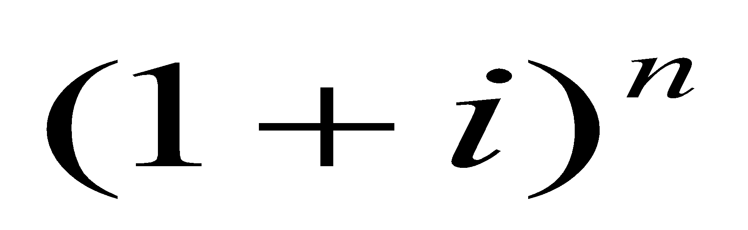
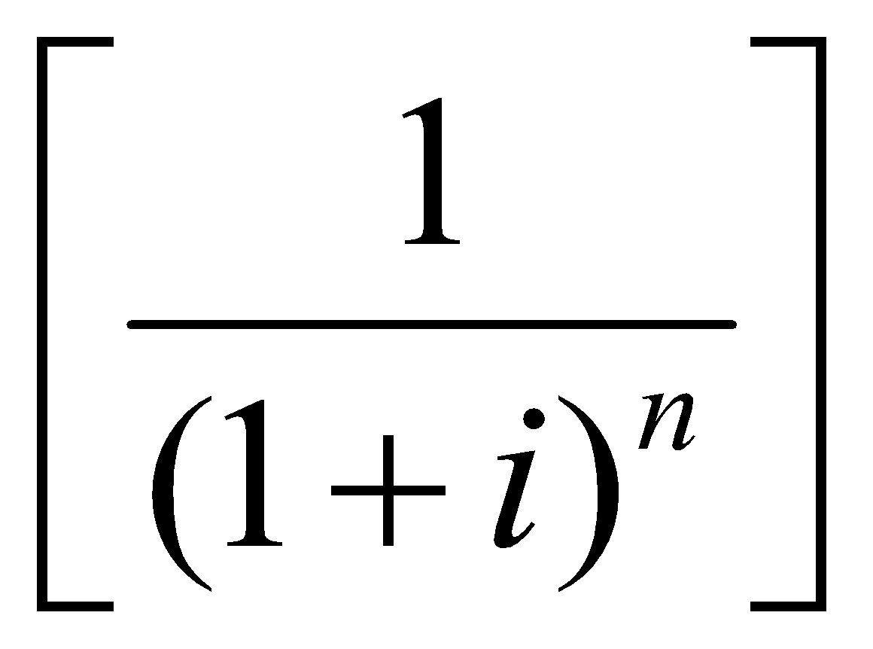
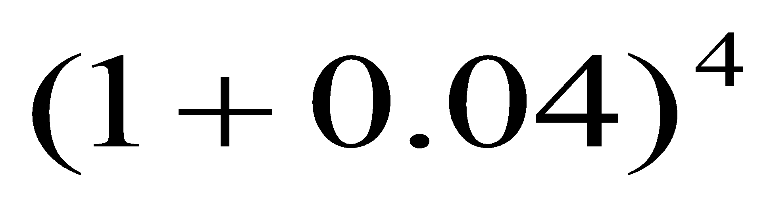
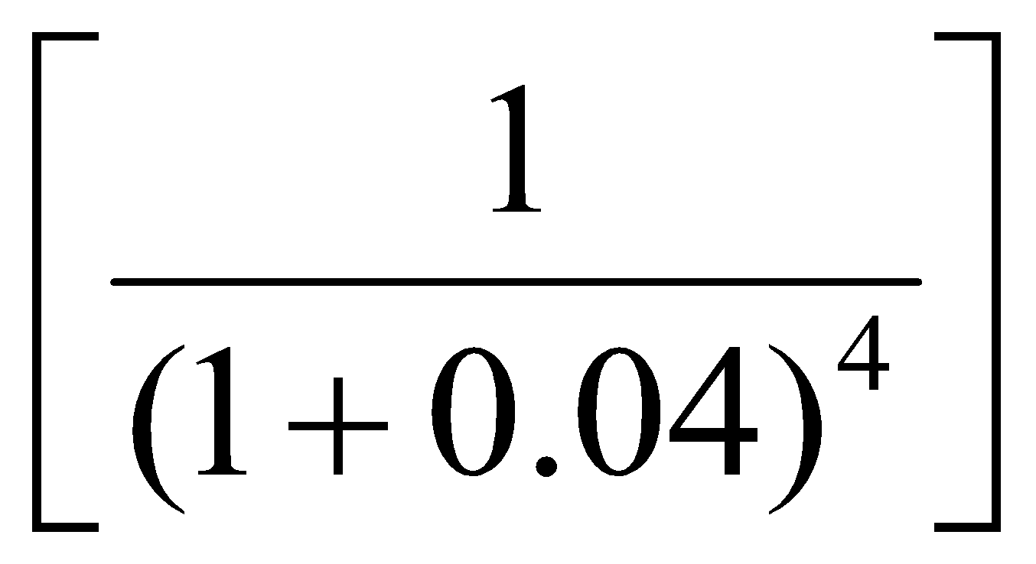

Bolehkah berikan contoh pengiraan untuk mencari nilai faktor?
Apakah nilai faktor masa depan dan nilai kini bagi pelaburan yang mendapat pulangan sebanyak 4% setahun selama 4 tahun ?
i = 4%
n = 4
Faktor Nilai Depan (FV) | Faktor Nilai Kini (PV)
=
=
= | = 0.8548

Slide 22
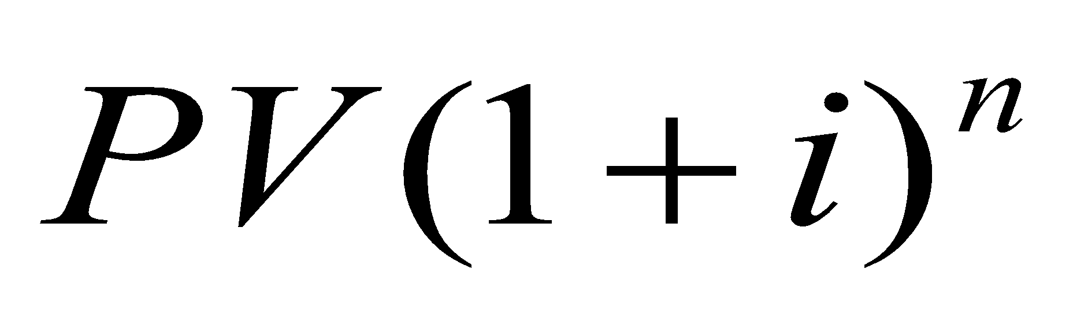
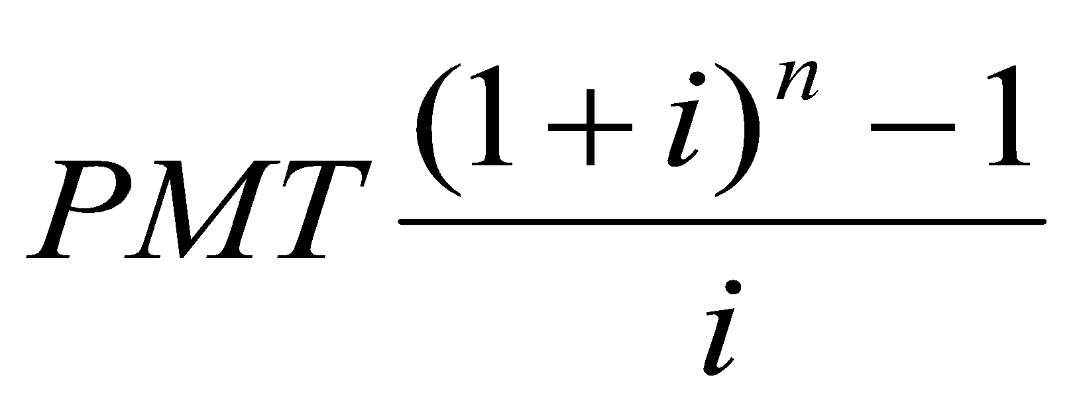
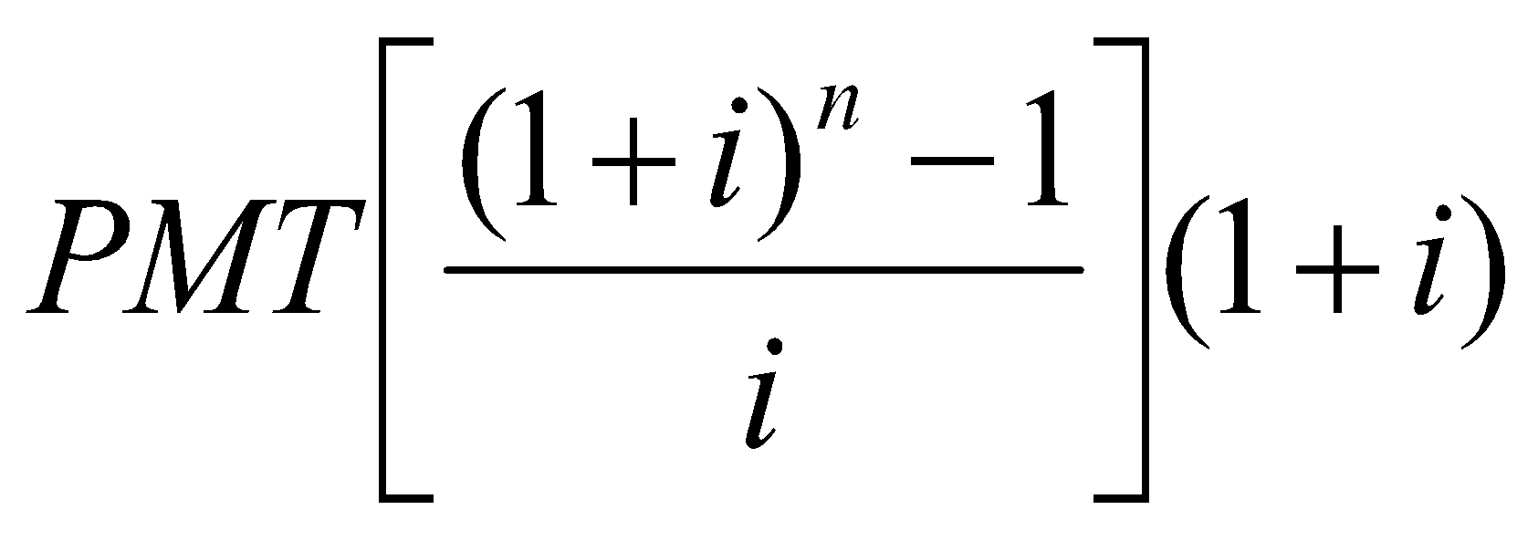
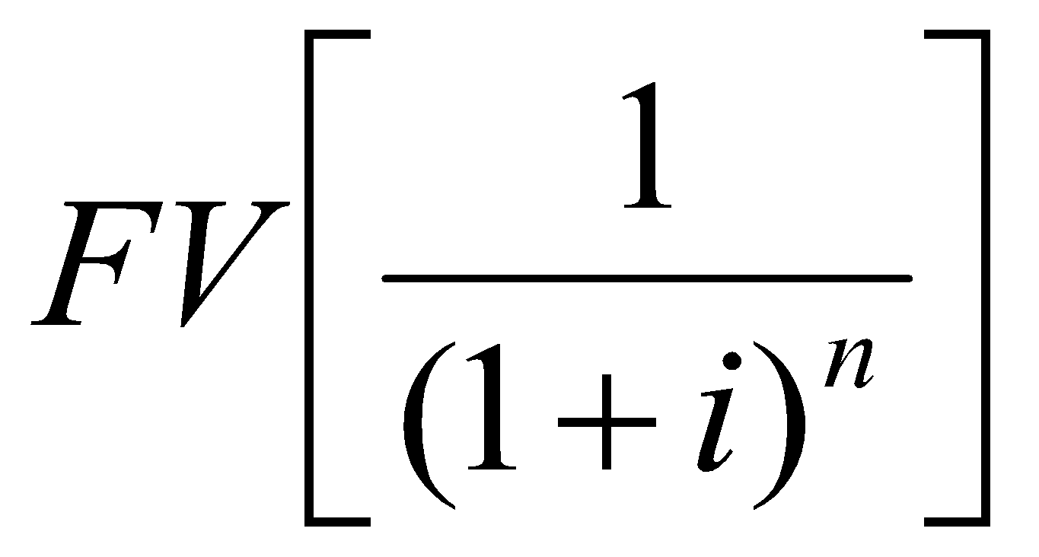
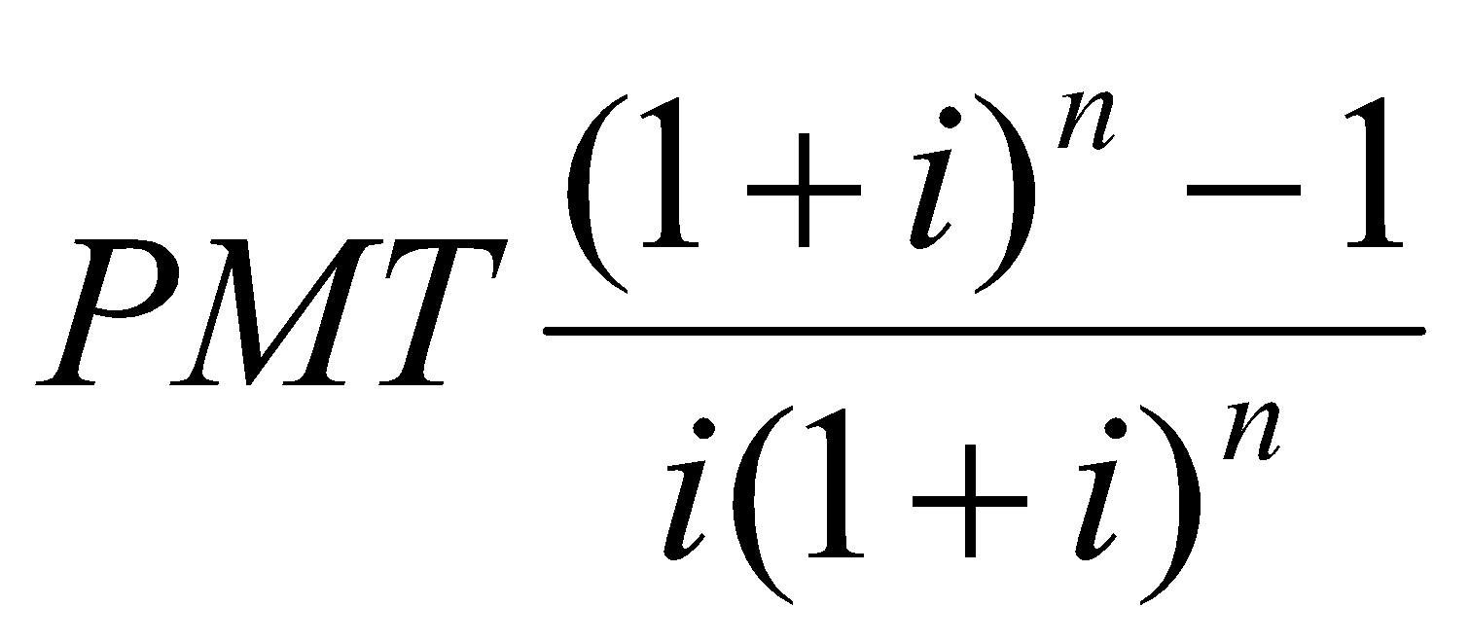
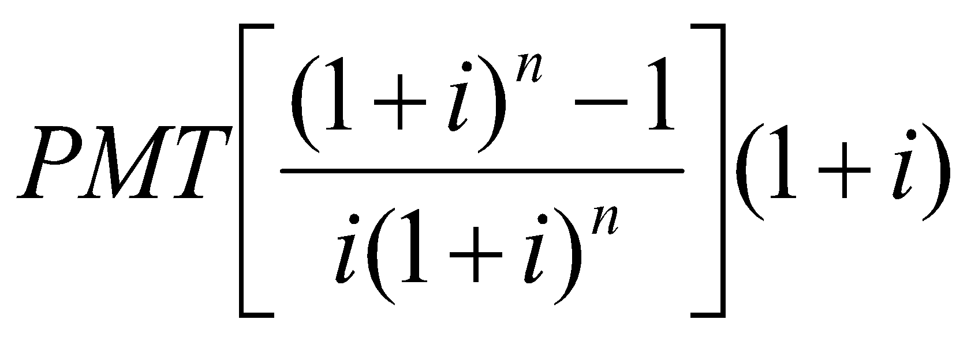
RUMUS NILAI MASA WANG
BENTUK NILAI MASA WANG | RUMUS | JADUAL
Nilai depan sekaligus |  | PV(FVIF _{i,n})
Nilai depan anuiti biasa |  | PMT(FVIFA _{i,n})
Nilai depan anuiti matang |  | PMT(FVIFA _{i,n}) (1+i)
Nilai kini sekaligus |  | FV(PVIF _{i,n})
Nilai kini anuiti biasa |  | PMT(PVIFA _{i,n})
Nilai kini anuiti matang |  | PMT(PVIFA _{i,n}) (1+i)

Slide 23
7.3 BENTUK-BENTUK NILAI MASA WANG
Bentuk Nilai Masa Wang
Nilai Depan
Nilai Kini
Amaun Sekaligus
Amaun Berubah
Anuiti
Amaun Sekaligus
Amaun Berubah
Anuiti
Perpetuiti
Anuiti Biasa
Anuiti Biasa
Anuiti Matang
Anuiti Matang

Slide 24
7.3 (a) - NILAI DEPAN ( FUTURE VALUE )
DEFINISI
Amaun di mana aliran tunai atau siri aliran tunai akan meningkat dalam tempoh masa yang tertentu apabila dikompaun pada sesuatu kadar faedah (Brigham et al., 2010)
2 jenis
Nilai Depan
Amaun Sekaligus
Nilai Depan
Anuiti

Slide 25
NILAI DEPAN AMAUN SEKALIGUS
Anda menyimpan RM 100 di dalam sebuah bank pada hari ini dan akan mengeluarkannya lima tahun akan datang. Berapakah jumlah yang terkumpul pada ketika itu jika pihak bank membayar kadar keuntungan sebanyak 10% setahun?
Bagaimanakah hendak melukis garis masa?
0
10%
1
2
3
4
5
100
FV=?

Slide 26
Dengan menggunakan konsep pengkompaunan kadar faedah, berapakah amaun yang terkumpul?
TAHUN | PRINSIPAL | KADAR FAEDAH | JUMLAH FAEDAH | JUMLAH AKHIR
1 | RM 100 | 10% | RM 10 | RM 110
2 | RM 110 | 10% | RM 11 | RM 121
3 | RM 121 | 10% | RM 12.10 | RM 133.10
4 | RM 133.10 | 10% | RM 13.31 | RM 146.41
5 | RM 146.41 | 10% | RM 14.64 | RM 161.05

Slide 27
Apakah cara untuk mengira ?
Menggunakan jadual nilai faktor
Menggunakan rumus algebra
Contoh
Anda menyimpan RM 100 di dalam sebuah bank pada 1 Januari tahun ini dan akan mengeluarkannya pada akhir tahun kelima nanti. Berapakah jumlah yang terkumpul pada ketika itu jika pihak bank membayar kadar keuntungan sebanyak 10% setahun?

Slide 28
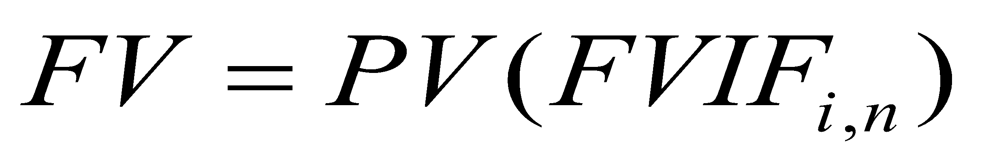
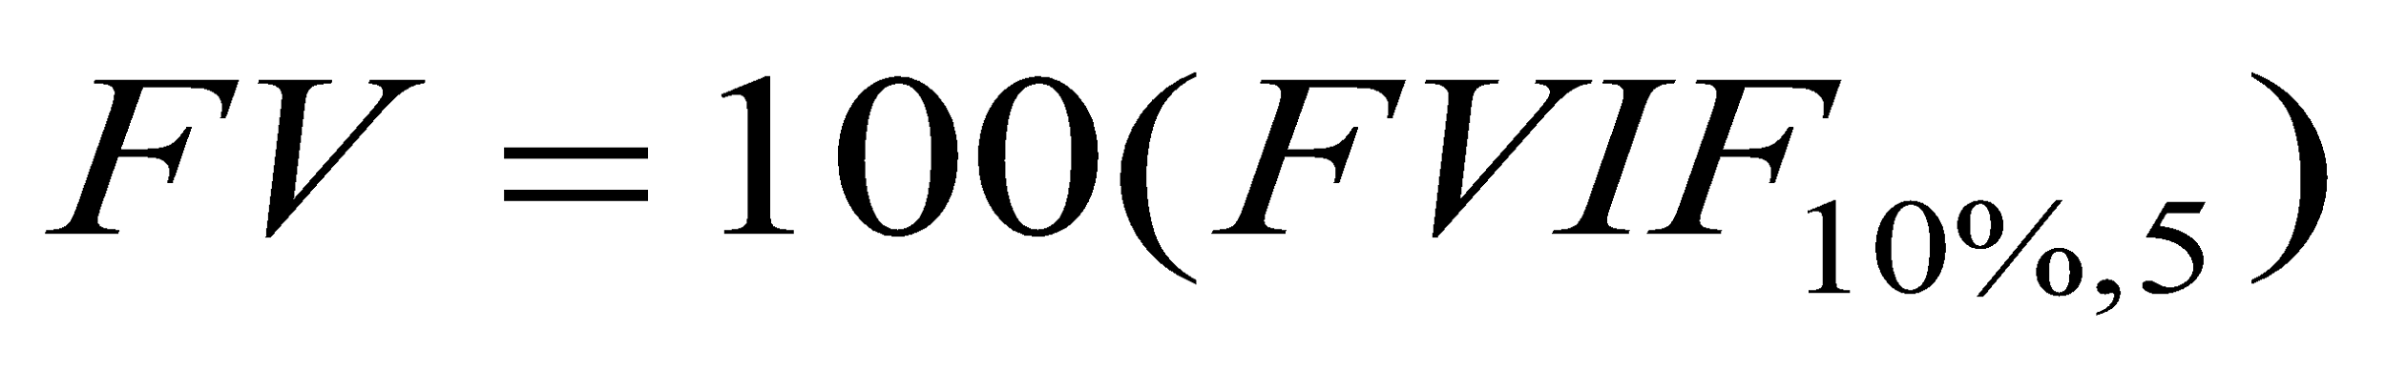
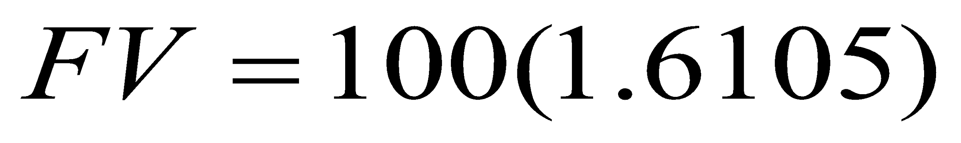
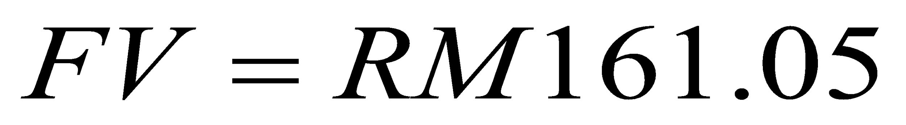
Bagaimanakah cara mengira nilai hadapan amaun sekaligus menggunakan jadual nilai faktor?
Jadual yang digunakan
Jadual faktor nilai depan
amaun sekaligus (FVIF)
Di mana: PV=100, i=10%, n=5, FV=?

Slide 29
Contoh
Pada 1.1.2020 Salmah menyimpan wang sebanyak RM300 di dalam sebuah bank yang membayar kadar keuntungan sebanyak 8% setahun. Berapakah jumlah wang yang terkumpul di dalam akaunnya pada 31.12.2024?

Slide 30
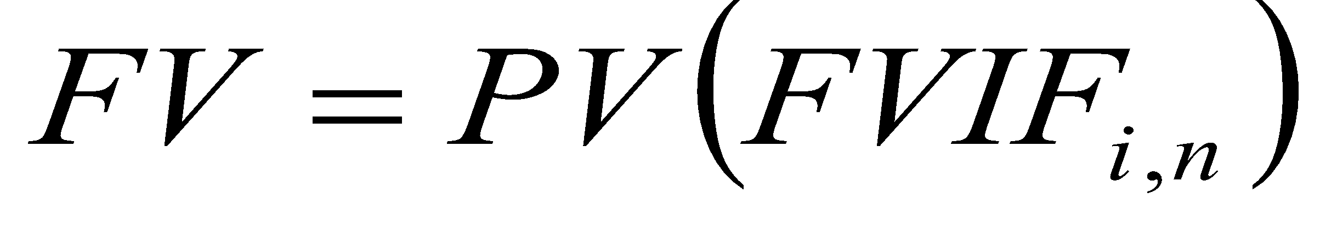
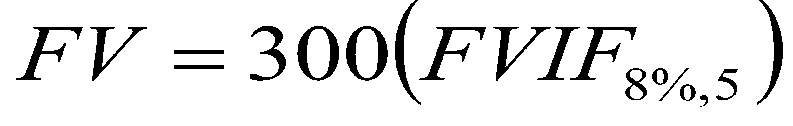
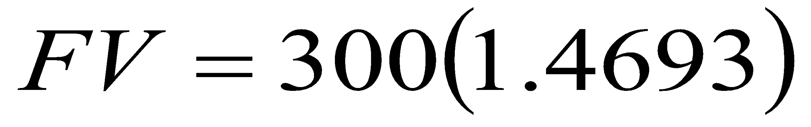
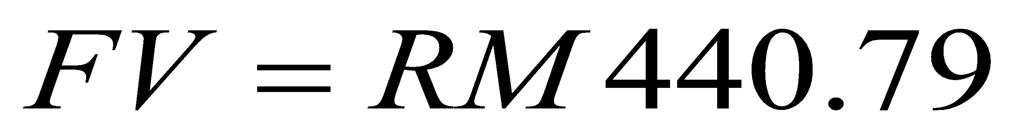
1/1/20
1/1/21
1/1/22
1/1/23
1/1/24
1/1/25
8%
300
FV=?

Slide 31



Bagaimanakah cara mengira nilai hadapan amaun sekaligus menggunakan rumus algebra?
Rumus yang digunakan
Di mana: PV=100, i=10%, n=5, FV=?
31

Slide 32
7.3 (a) - NILAI KINI (Present Value)
DEFINISI
Nilai hari ini bagi aliran tunai masa depan atau siri aliran tunai pada masa depan. (Brigham et al., 2010)
2 jenis
Nilai kini
Amaun Sekaligus
Nilai kini
Anuiti

Slide 33
NILAI KINI AMAUN SEKALIGUS
Berapakah yang perlu dilabur pada 1 Januari (hari ini) jika pada akhir tahun lima nanti anda memerlukan RM161.05 di dalam akaun pelaburan anda jika kadar pulangan ialah sebanyak 10% setahun?
0
1
2
3
4
5
10%
161.05
PV=?

Slide 34
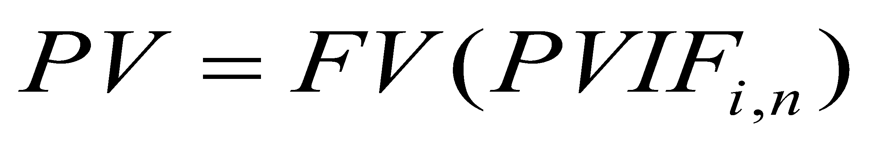
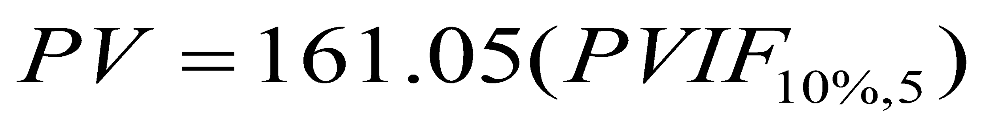
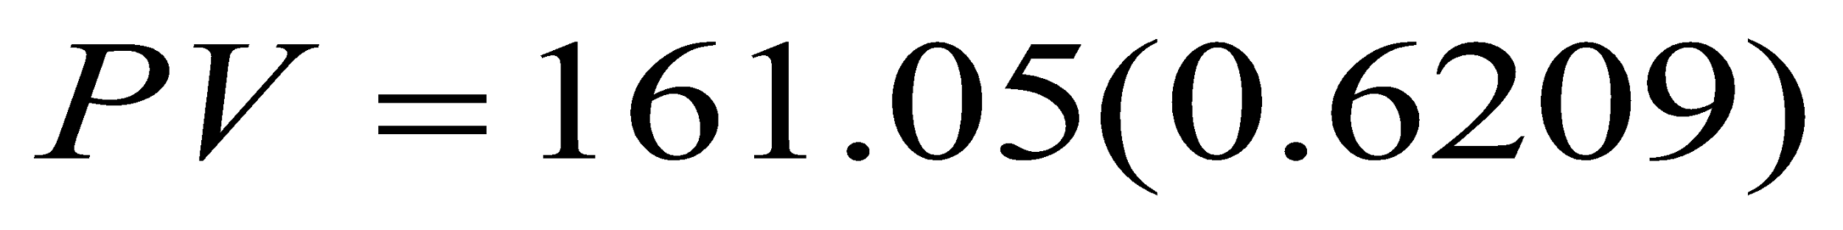

Bagaimanakah cara mengira nilai kini amaun sekaligus menggunakan jadual faktor nilai masa ?
Jadual yang digunakan
Jadual faktor nilai kini
amaun sekaligus (PVIF)
Berapakah yang perlu dilabur pada 1 Januari (hari ini) jika pada akhir tahun lima nanti anda memerlukan RM161.05 di dalam akaun pelaburan anda jika kadar pulangan ialah sebanyak 10% setahun?
Di mana: FV=RM161.05, i=10%, n=5, PV=?

Slide 35
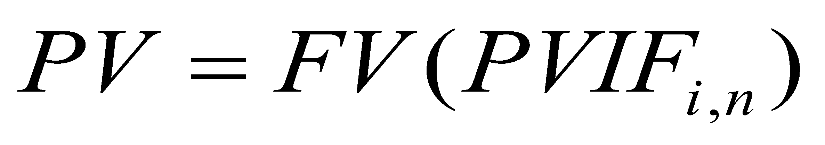
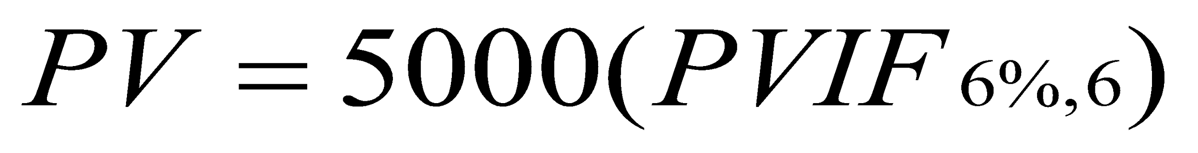
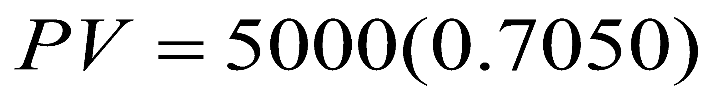
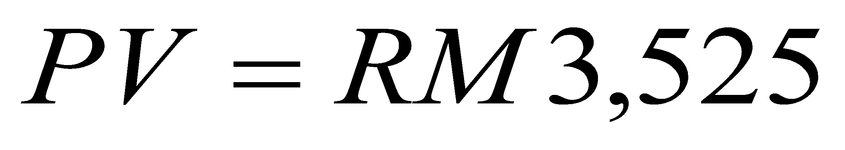
Contoh
Faiz memerlukan RM5000, 6 tahun lagi bagi membolehkannya melancong ke Jepun. Jika dia ingin menyimpan sekarang di dalam sebuah bank yang memberikan kadar keuntungan 6% setahun, berapakah yang perlu disimpan bagi membolehkan Faiz melancong pada ketika tersebut?
0
6%
1
2
3
4
5
6
5000
PV=?

Slide 36
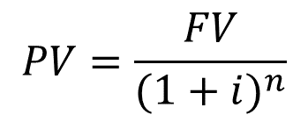


Bagaimanakah cara mengira nilai kini amaun sekaligus menggunakan rumus algebra?
Rumus yang digunakan
Berapakah yang perlu dilabur pada 1 Januari (hari ini) jika pada akhir tahun lima nanti anda memerlukan RM161.05 di dalam akaun pelaburan anda jika kadar pulangan ialah sebanyak 10% setahun?
Di mana: FV=RM161.05, i=10%, n=5, PV=?

Slide 37
ANUITI (Annuities)
Apakah itu anuiti ?
Anuiti ialah satu siri pembayaran atau penerimaan tunai yang sama amaunnya
bagi setiap sela tempoh yang sama.
Tempoh masa
0
1
2
3
100
100
100

Slide 38
Terdapat berapa jenis anuiti ?
ANUITI
BIASA
(Ordinary
Annuity)
ANUITI
MATANG
(Annuity
Due)
DUA JENIS
ANUITI

Slide 39
Apakah itu anuiti biasa dan anuiti matang ?
ANUITI BIASA
ANUITI MATANG
siri aliran tunai
yang sama yang
pembayaran
/penerimaannya
berlaku pada
akhir setiap
tempoh
siri aliran tunai
yang sama yang
pembayaran
/penerimaannya
berlaku pada
awal setiap
tempoh

Slide 40
GARIS MASA BAGI ANUITI
Anuiti Biasa
0
1
2
3
i%
PMT
PMT
PMT
Annuiti Matang
0
1
2
3
i%
PMT
PMT
PMT

Slide 41
ANUITI BIASA
0
1
2
3
4
5
5%
100
100
100
100
100
ANUITI MATANG
0
1
2
3
4
5
5%
100
100
100
100
100

Slide 42
Contoh aliran tunai bagi anuiti biasa
Emir menyimpan RM250 ke dalam akaun simpanannya di dalam sebuah bank pada akhir setiap bulan bermula dari bulan Januari sehingga bulan April.
1 JAN
1 FEB
1 MAC
1 APRIL
1 MEI
250
250
250
250

Slide 43
Contoh aliran tunai bagi anuiti matang
Emir menyimpan RM250 ke dalam akaun simpanannya di dalam sebuah bank pada permulaan setiap bulan bermula dari bulan Januari sehingga bulan April.
1 JAN
1 FEB
1 MAC
1 APRIL
1 MEI
250
250
250
250

Slide 44
NILAI HADAPAN ANUITI BIASA
DEFINISI - Nilai masa depan anuiti biasa bermaksud jumlah yang terkumpul di satu masa depan hasil daripada siri pembayaran/penerimaan dalam jumlah yang sama (seragam) yang dibuat pada akhir setiap tempoh

Slide 45
Contoh situasi melibatkan nilai hadapan anuiti biasa
Salman menabung setiap hujung tahun sebanyak RM150 selama 6 tahun di dalam Bank A dengan kadar 7% setahun. Berapakah jumlah wang Salman jika beliau ingin mengeluarkannya pada akhir tahun ke 6?
0
1
2
3
4
5
6
7%
150
150
150
150
150
150
FVA=?

Slide 46
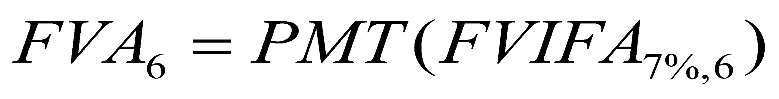
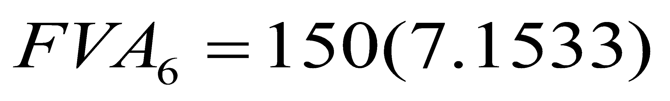
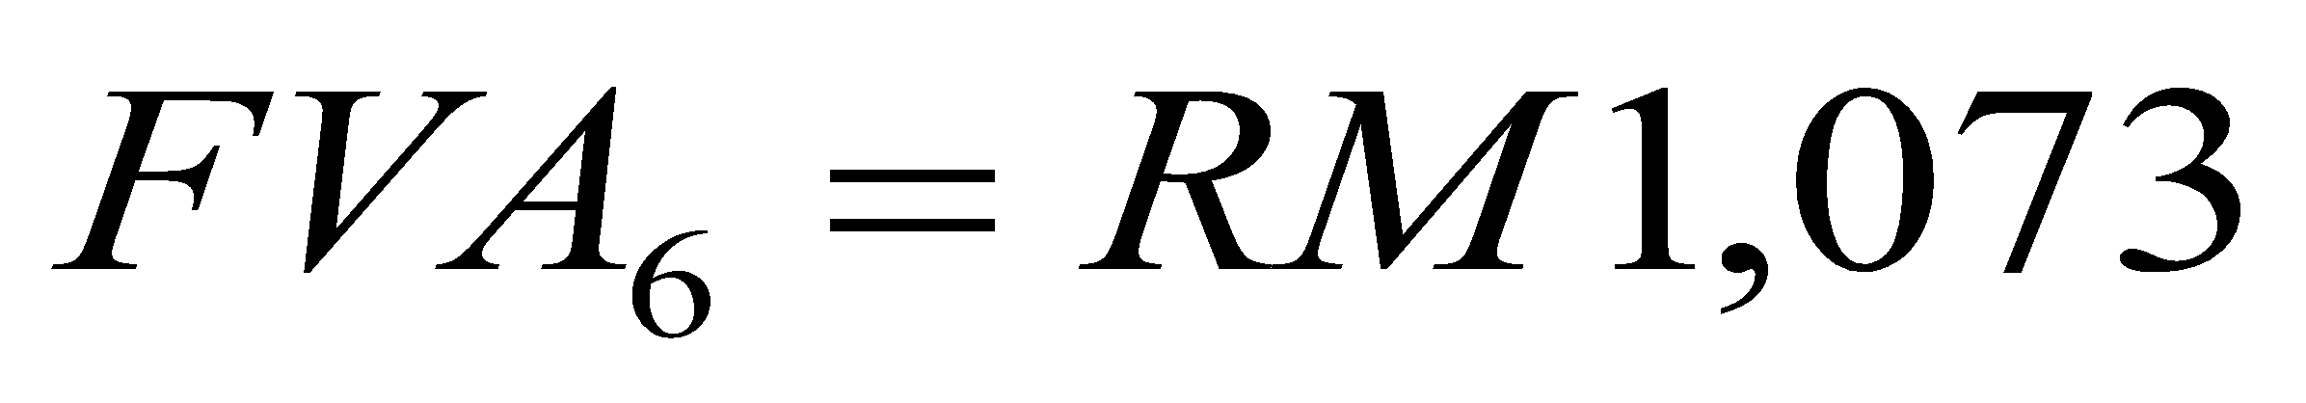
Bagaimanakah cara mengira nilai hadapan anuiti biasa menggunakan Jadual faktor nilai masa ?
Jadual faktor nilai hadapan
Anuiti biasa (FVIFA)
Jadual yang digunakan
Di mana : PMT=150, i=7%, n=6

Slide 47
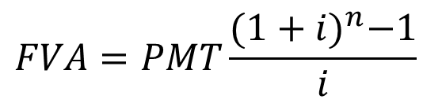
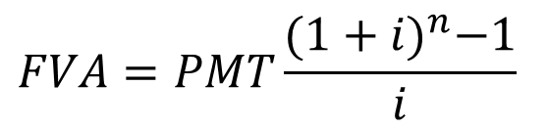
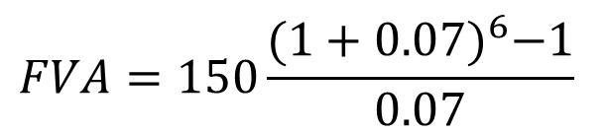

Bagaimanakah cara mengira nilai hadapan anuiti biasa menggunakan rumus?
Rumus yang digunakan
Di mana : PMT=150, i=7%, n=6

Slide 48
Contoh
Andaikan hari ini adalah 1 Januari 2020. Encik Samad bercadang untuk melabur sebanyak RM300 pada akhir setiap tahun selama 5 tahun bermula setahun dari sekarang. Kadar pulangan adalah 8% setahun. Berapakah jumlah yang terkumpul pada akhir tahun 2024 nanti?
1.1.20
11.21
1.1.22
1.1.23
1.1.24
1.1.25
8%
300
300
300
300
300
FVA=?

Slide 49
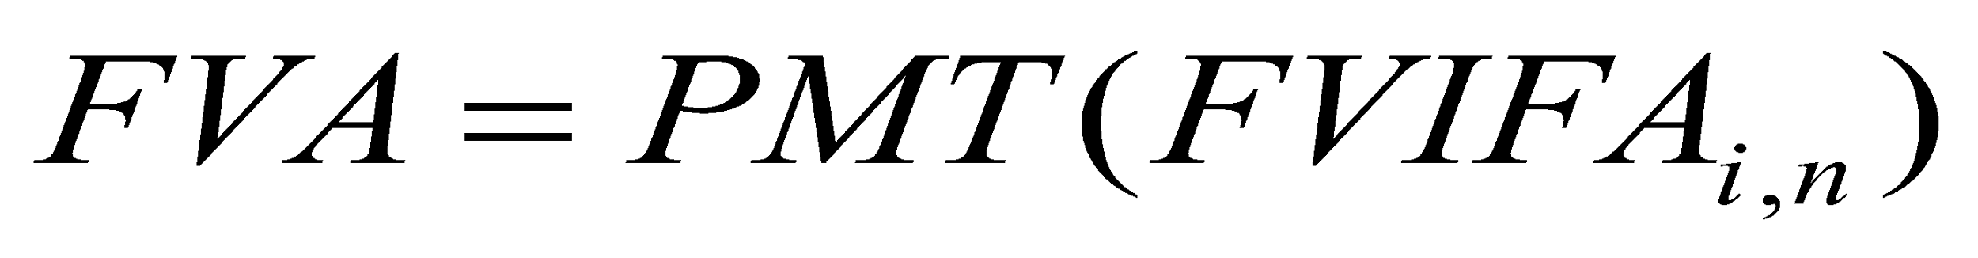
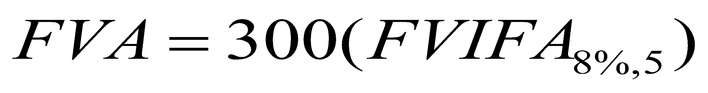
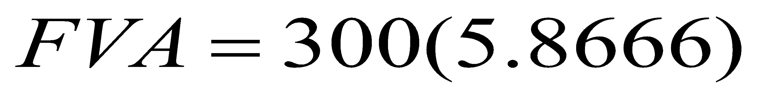
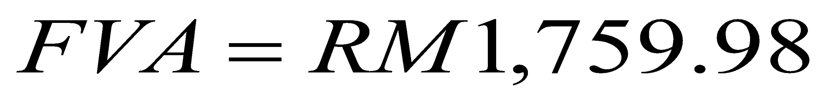
Di mana : PMT=300, i=8%, n=5

Slide 50
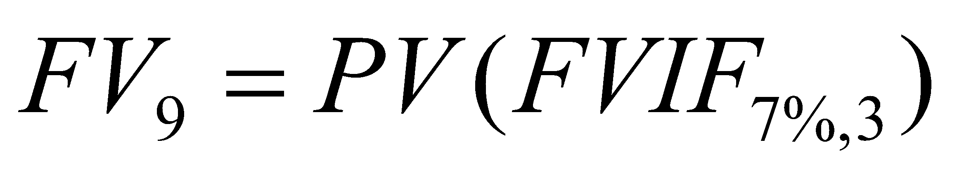
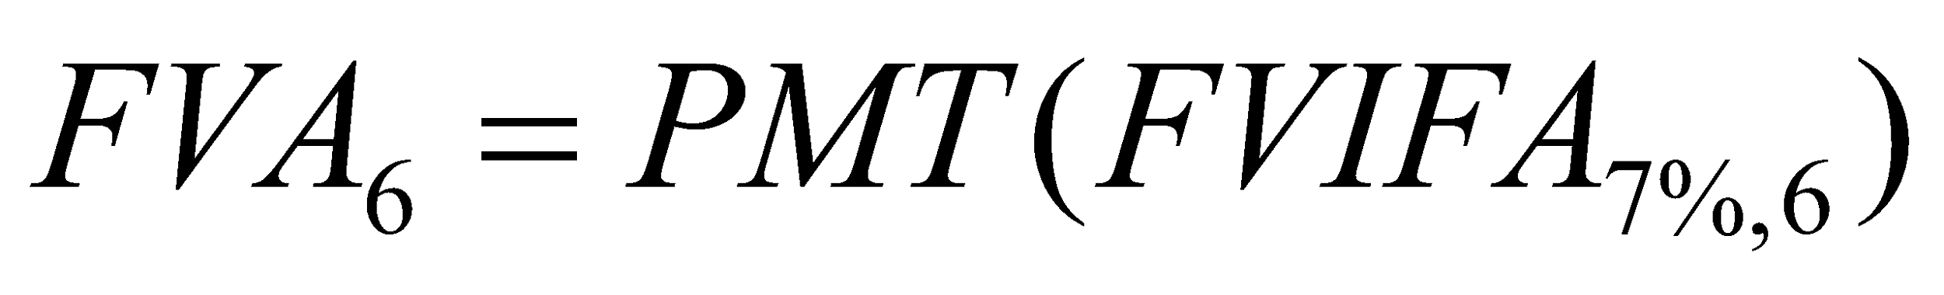
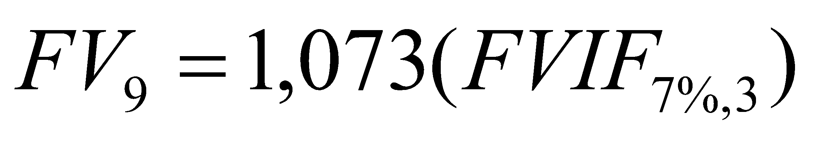
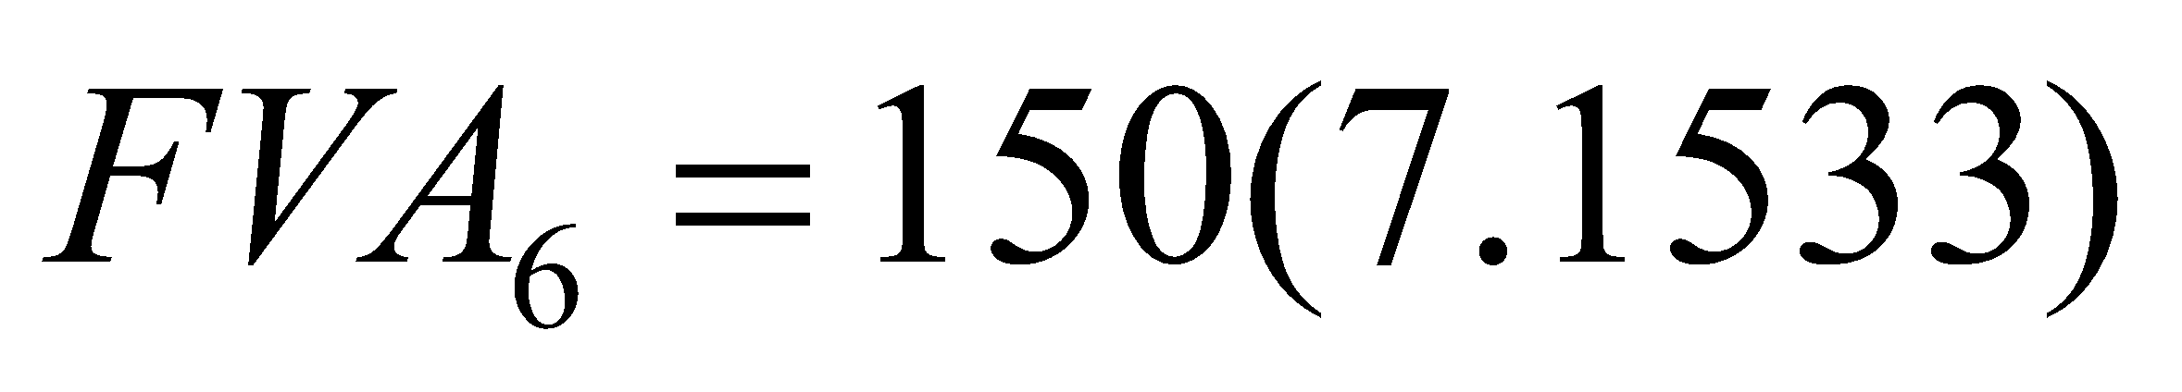
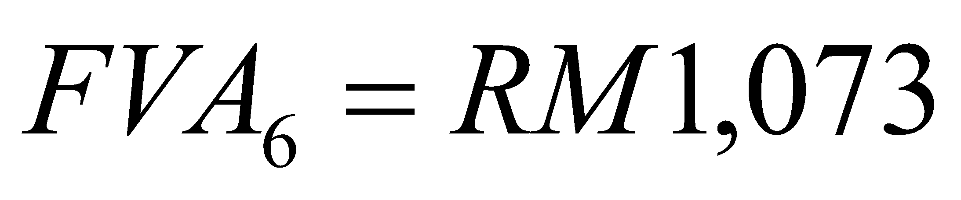
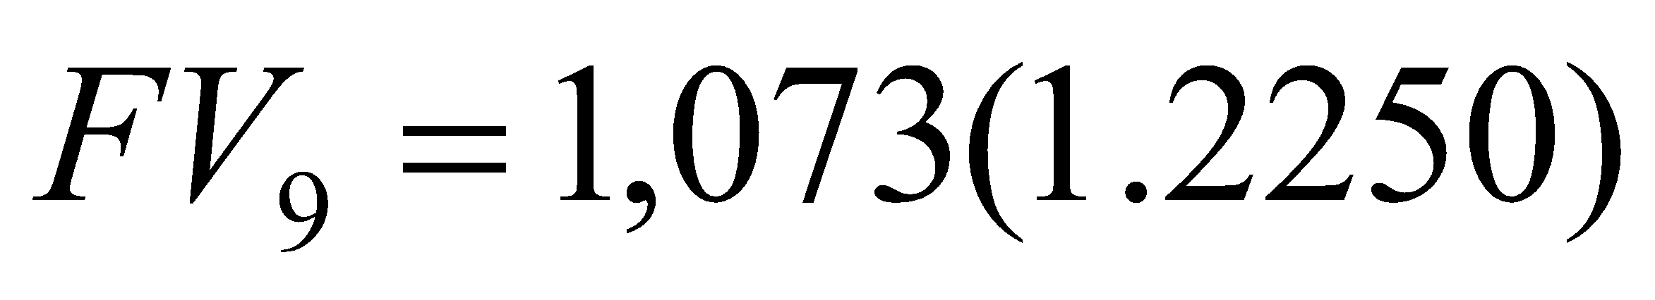
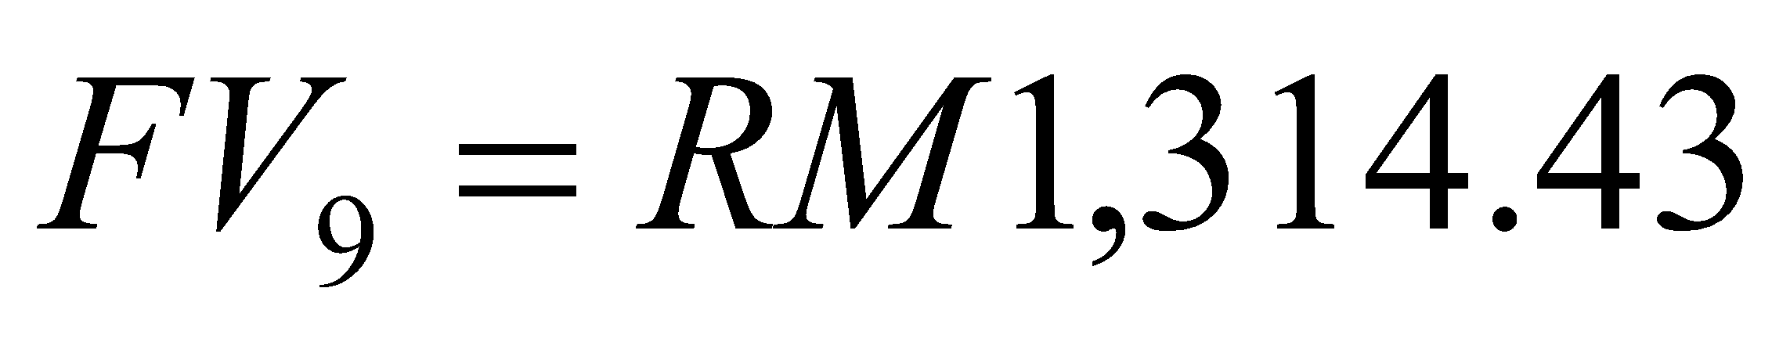
Contoh
Salman menabung setiap hujung tahun sebanyak RM150 selama 6 tahun di dalam Bank A dengan kadar 7% setahun. Berapakah jumlah wang Salman jika beliau ingin mengeluarkannya pada akhir tahun ke 9?
0
1
2
3
4
5
6
7
8
9
7%
150
150
150
150
150
150
FVA=1,073
FV=1314.43

Slide 51
NILAI HADAPAN ANUITI MATANG
DEFINISI - Nilai masa depan anuiti matang bermaksud jumlah yang terkumpul di satu masa depan hasil daripada siri pembayaran /penerimaan dalam jumlah yang sama yang dibuat pada awal setiap tempoh.

Slide 52
Contoh situasi melibatkan nilai hadapan anuiti matang
Katakan Puan Aminah melabur sebanyak RM600 pada setiap awal tahun selama 7 tahun. Jika pihak bank membayar kadar keuntungan sebanyak 6% setahun berapakah yang terkumpul pada akhir tahun ke 7?
0
1
2
3
4
5
6
7
6%
600
600
600
600
600
600
600
FVAAD=?

Slide 53
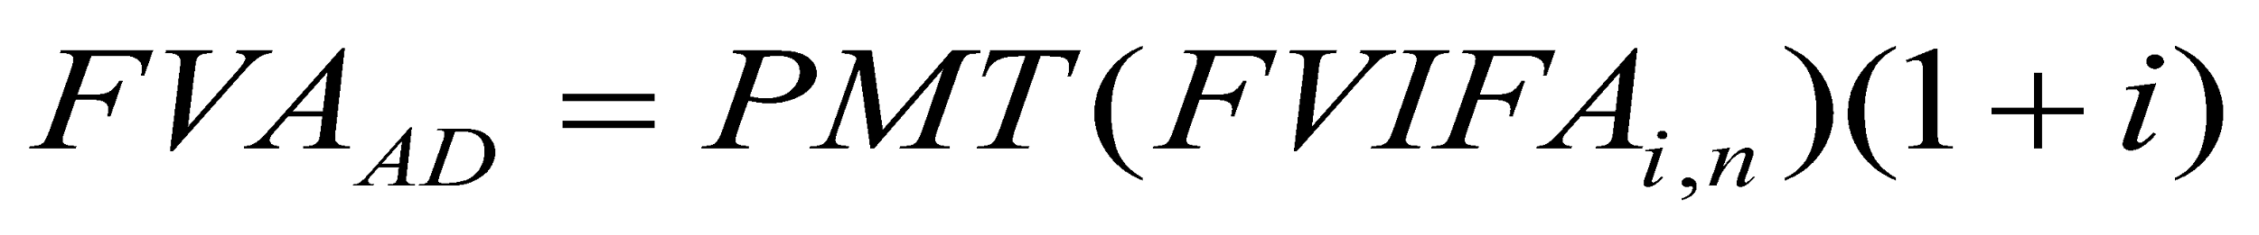
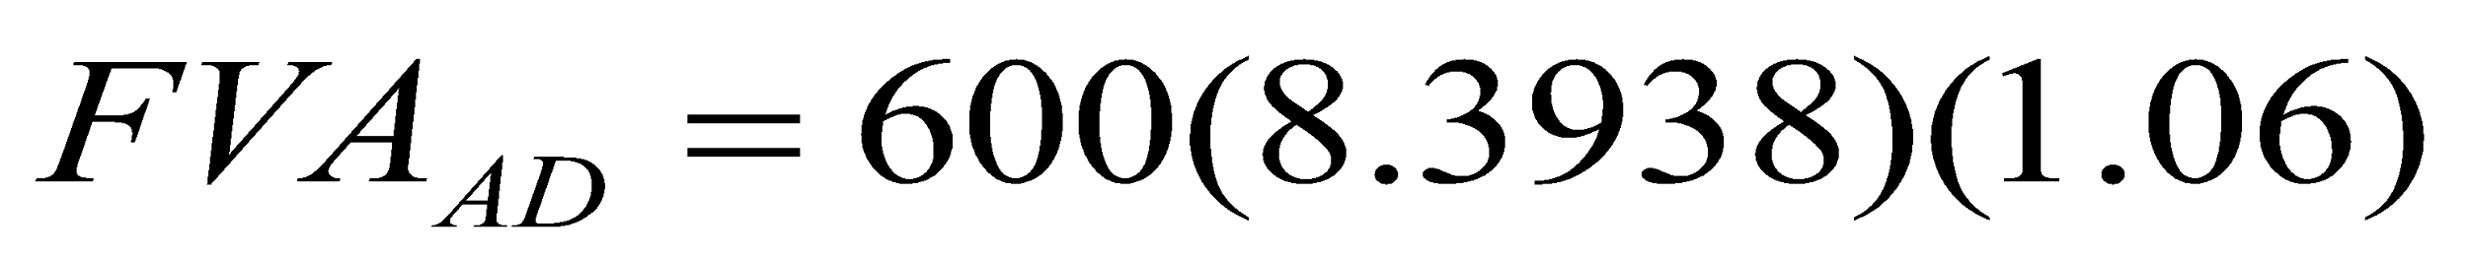
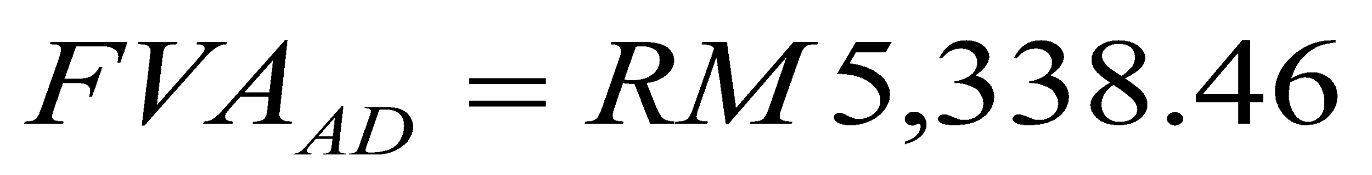
Bagaimanakah cara mengira nilai hadapan anuiti matang menggunakan jadual faktor nilai masa wang ?
Jadual faktor nilai hadapan
Anuiti biasa (FVIFA)
Jadual yang digunakan
Di mana : PMT=600, i=6%, n=7

Slide 54
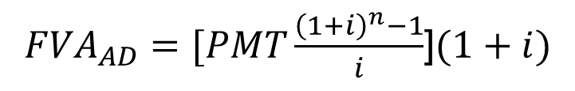
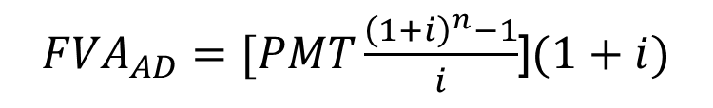
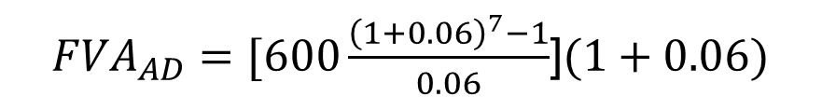

Bagaimanakah cara mengira nilai hadapan anuiti matang menggunakan rumus?
Rumus yang digunakan
Di mana : PMT=600, i=6%, n=7

Slide 55
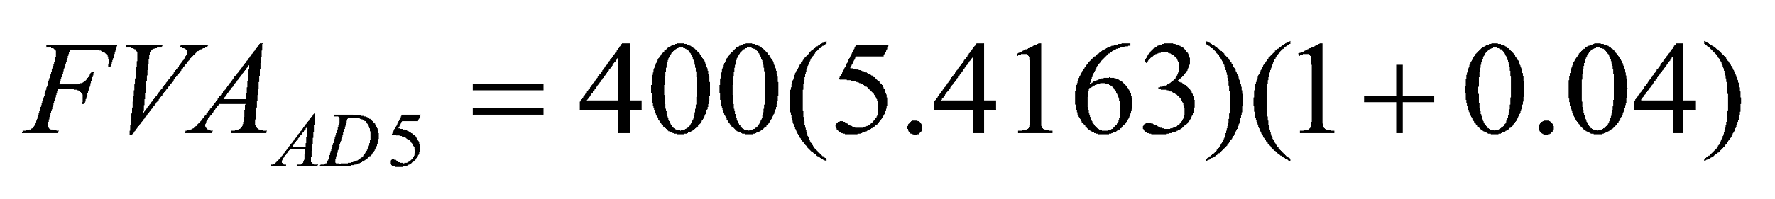




Contoh
Salmah melabur sebanyak RM400 pada setiap awal tahun bermula awal tahun ini hingga awal tahun 5 dengan kadar kompaun 4% setahun. Berapakah jumlah wang yang terkumpul pada akhir tahun ke 8 nanti?
0
1
2
3
4
5
6
7
8
4%
400
400
400
400
400
FVA=2253.18
FV=2534.60

Slide 56
NILAI KINI ANUITI
DEFINISI - Nilai kini anuiti bermaksud nilai pada masa kini atau sekarang bagi satu siri aliran tunai yang sama (seragam) bagi setiap tempoh yang sama.

Slide 57
NILAI KINI ANUITI
Nilai Kini
Anuiti
Biasa
Nilai Kini
Anuiti
Matang
Dua Jenis
Nilai Kini
Anuiti

Slide 58
NILAI KINI
ANUITI BIASA
NILAI KINI
ANUITI MATANG
nilai pada masa
kini atau sekarang
bagi satu siri aliran
tunai yang sama
(seragam) bagi
setiap tempoh yang
sama di mana setiap
aliran tunai tersebut
berlaku di akhir
setiap tempoh
nilai pada masa
kini atau sekarang
bagi satu siri aliran
tunai yang sama
(seragam) bagi
setiap tempoh yang
sama di mana setiap
aliran tunai tersebut
berlaku di awal
setiap tempoh

Slide 59
NILAI KINI ANUITI BIASA
Berapakah nilai kini bagi satu siri aliran tunai sebanyak RM250 bagi setiap akhir tahun selama 4 tahun. Amaun RM250 pertama berlaku pada akhir tahun ini dan kadar faedah yang ditentukan ialah sebanyak 8% setahun.
0
1
2
3
4
8%
250
250
250
250
PVA=?

Slide 60




Bagaimanakah cara mengira nilai kini anuiti biasa menggunakan jadual faktor nilai masa ?
Jadual yang digunakan
Jadual faktor nilai kini
anuiti biasa (PVIFA)
Berapakah nilai kini bagi satu siri aliran tunai sebanyak RM250 bagi setiap akhir tahun selama 4 tahun. Amaun RM250 pertama berlaku pada akhir tahun ini dan kadar faedah yang ditentukan ialah sebanyak 8% setahun.
Di mana: PMT=RM250, i=8%, n=4, PVA=?

Slide 61



Bagaimanakah cara mengira nilai kini anuiti biasa menggunakan rumus?
Rumus yang digunakan
Berapakah nilai kini bagi satu siri aliran tunai sebanyak RM250 bagi setiap akhir tahun selama 4 tahun. Amaun RM250 pertama berlaku pada akhir tahun ini dan kadar faedah yang ditentukan ialah sebanyak 8% setahun.
Di mana: PMT=RM250, i=8%, n=4, PVA=?

Slide 62
NILAI KINI ANUITI MATANG
Katakan hari ini adalah 1 Januari. Kamal bercadang untuk menabung hari ini dan mengeluarkan jumlah yang sama dari tabungannya pada awal setiap tahun selama 3 tahun bermula tahun ini bagi tujuan membayar yuran pengajiannya di universiti. Yuran yang perlu dikeluarkan pada awal setiap tahun tersebut adalah sebanyak RM3000 dan tabungan tersebut memberi keuntungan pada kadar 15% setahun. Berapakah Kamal perlu menabung hari ini bagi tujuan tersebut.
0
1
2
3
15%
3000
3000
3000
PVAAD=?

Slide 63



Bagaimanakah cara mengira nilai kini anuiti matang menggunakan jadual faktor nilai masa wang ?
Jadual faktor nilai kini
anuiti biasa (PVIFA)
Jadual yang digunakan
Di mana: PMT=RM3000, i=15%, n=3, PVAAD=?

Slide 64




Bagaimanakah cara mengira nilai kini anuiti matang menggunakan rumus ?
Rumus yang digunakan
Di mana: PMT=RM3000, i=15%, n=3,

Slide 65

Contoh
Berapakah yang perlu dilabur oleh Tong Seng hari ini di dalam satu akaun pelaburan yang memberikan kadar keuntungan 5% setahun supaya beliau dapat mengeluarkan sebanyak RM400 setiap awal tahun selama 4 tahun bermula awal tahun ini?
0
1
2
3
4
5%
400
400
400
400
PVA_{AD}=?

Slide 66
AMAUN BERUBAH (Uneven Cash Flows)
Aliran tunai yang tidak seragam (uneven cash flow) merupakan siri aliran tunai di mana amaunnya berbeza atau berubah-ubah dari satu tempoh ke tempoh yang lain.
Terminalogi “Pembayaran” (payment) atau PMT untuk anuiti merujuk kepada pembayaran pada amaun yang sama pada setiap tempoh masa. Terma “Aliran Tunai” (cash flow) pula mewakili aliran tunai yang tidak seragam
Aliran tunai tidak seragam
0
1
2
3
4
5
15%
3000
3000
2000
1000
1500

Slide 67
NILAI DEPAN AMAUN BERUBAH
Farhana menyimpan di dalam sebuah bank dengan kadar faedah 7% sebulan. Berapakah yang terkumpul pada 31 Disember 2020? Jadual simpanan Farhana adalah seperti di bawah:
Tarikh | Simpanan (RM)
1 Januari 2020 | 400
31 Mac 2020 | 20
30 Jun 2020 | 100

Slide 68
Bolehkah situasi tersebut digambarkan menggunakan garis masa ?
1.1
1.2
1.3
1.4
1.5
1.6
1.7
1.8
1.9
1.10
1.11
1.12
1.1
7%
400
20
100
?

Slide 69

Penyelesaian masalah menggunakan jadual nilai faktor
1.2
1.3
1.4
1.5
1.6
1.7
1.8
1.9
1.10
1.11
1.12
1.1
7%
400
20
100
100(FVIF _{7%,6})
20(FVIF _{7%,9})
400(FVIF _{7%,12})

Slide 70

Contoh
Siti Delima telah menyimpan RM250 di dalam sebuah bank yang memberikan kadar keuntungan 7% setahun. Lima tahun kemudian dia telah menambah RM350 lagi ke dalam akaun tersebut. Hitung jumlah wang di dalam akaunnya pada tahun ke lapan.
0
1
2
3
4
5
6
7
8
7%
250
350
RM429.55
RM428.75

Slide 71
NILAI KINI AMAUN BERUBAH
Andaikan hari ini adalah 1 Januari 2020. Irfan merancang untuk mengeluarkan simpanannya pada tarikh-tarikh berikut:
TARIKH | PENGELUARAN (RM)
1 Mac 2020 | 150
1 Jun 2020 | 50
1 September 2020 | 200
Berapakah yang perlu Irfan simpan hari ini supaya pada tarikh-tarikh tersebut beliau dapat mengeluarkan simpanannya. Andaikan bank membayar kadar keuntungan sebanyak 6% sebulan di atas simpanan tersebut.

Slide 72
Bolehkah situasi tersebut digambarkan menggunakan garis masa ?
1.1
1.2
1.3
1.4
1.5
1.6
1.7
1.8
1.9
6%
150
50
200
PV= ?
PV= ?
PV= ?

Slide 73
Penyelesaian menggunakan kaedah amaun sekaligus.
1/1
1/2
1/3
1/4
1/5
1/6
1/7
1/8
1/9
6%
150
50
200
PV=150(PVIF _{6%,2})
PV=50(PVIF _{6%,5})
PV=200(PVIF _{6%,8})
PV=[RM150(0.8900)] + [RM50(0.7473)]+ [RM200(0.6274)]
= RM133.50 + RM37.365 + RM125.48
= RM296.35

Slide 74
PERPETUITI (Perpetuities)
Definisi:
Aliran pembayaran yang sama pada selang masa yang tetap dan dijangka berterusan selama-lamanya.
(Brigham, 2010)
Merupakan siri aliran tunai berbentuk anuiti yang berterusan sehingga pada masa depan yang tiada Penghujungnya (infiniti). Contohnya, bayaran dividen kepada pemegang saham keutamaan.
Perpetuiti dirujuk apabila mencari nilai kini bagi satu siri aliran tunai berbentuk anuiti yang tiada tempoh akhir dengan cara mendiskaunkan semua siri aliran tunai tersebut.

Slide 75


PERPETUITI
Rumus nilai kini
perpetuiti
Contoh: Encik Mazlan ingin bersara setahun dari sekarang dan bercadang untuk menyimpan ke dalam satu akaun perpetuiti sekarang yang menjanjikan kadar faedah sebanyak 9% setahun di mana beliau boleh mengeluarkan sebanyak RM12,000 pada setiap tahun bermula hujung tahun ini sehingga beliau meninggal dunia. Berapakah amaun yang beliau terpaksa simpan sekarang?
= RM133,333

Slide 76



Contoh
Berapakah amaun yang perlu dilaburkan oleh Puan Orkid hari ini daripada wang pencennya supaya beliau dapat mengeluarkan sebanyak RM15000 setiap tahun sehingga akhir hayatnya. Andaikan pelaburan tersebut memberikan kadar keuntungan sebanyak 15% setahun?

Slide 77
PENGKOMPAUNAN DAN PENDISKAUNAN
MELEBIHI SEKALI
Kekerapan pengkompaunan dan pendiskaunan beberapa kali dalam
setahun adalah amalan biasa dalam membuat keputusan kewangan.
Pengkompaunan/ Pendiskaunan | Kekerapan Pengkompaunan/ Pendiskaunan (m) | Tempoh Masa (n) n = nxm | Kadar Faedah (i) i = i/m
Tahunan (setahun sekali) | 1 | n x 1 | i/1
Semi tahunan (setiap 6 bulan) | 2 | n x 2 | i/2
Suku tahunan (setiap 3 bulan) | 4 | n x 4 | i/4
Bulanan (setiap bulan) | 12 | n x 12 | i/12
Apabila kekerapan pengkompaunan atau pendiskaunan bagi nilai kini atau nilai masa depan melebihi setahun sekali, tempoh masa akan menjadi (n x m), kadar faedah hendaklah juga dibahagikan dengan kekerapan (i/m).

Slide 78


NILAI DEPAN (Pengkompaunan Melebihi Sekali)
Rumus penyelesaian manual ialah:
ATAU
Di mana: FV = Nilai masa depan
PV = Nilai kini
i = Kadar faedah
m = Kekerapan pengkompaunan atau
pendiskaunan dalam setahun
n = Bilangan tempoh

Slide 79
Contoh
Adli bercadang menyimpan RM500 di dalam akaun simpanan yang membayar faedah sebanyak 10% setahun dan dikompaunkan secara semi tahunan. Kirakan jumlah simpanannya selepas 2 tahun.
1
2
0
1
2
3
4
5%
500
FV =?

Slide 80
Penyelesaian:
PV = RM500 i=10% n=2 m = 2 FV = ?
FV = PV(FVIF i/m, nxm)
= PV (FVIF 10%/2, 2 x 2)
= 500(FVIF 5%, 4)
= 500(1.2155)
= RM 6077.75

Slide 81


NILAI KINI (Pengkompaunan Melebihi Sekali)
Rumus penyelesaian manual ialah:
ATAU
Di mana:
PV = Nilai kini
FV = Nilai depan
i = Kadar faedah
m = Kekerapan pengkompaunan atau pendiskaunan dalam
setahun
n = Bilangan tempoh

Slide 82
Contoh
Berapakah nilai kini bagi RM 3500 yang ingin diterima oleh Wardah pada 4 tahun akan datang jika ditawarkan faedah 6% yang didiskaunkan dua kali setahun?
Penyelesaian:
FV = RM3500 i=6% n=4 m = 2 PV = ?
PV = FV(PVIF i/m, nxm)
= PV (PVIF 6%/2, 4 x 2)
= 3500(PVIF 3%, 8)
= 3500(0.7894)
= RM 2,762.90

Slide 83
7.3 (b) - KEPEKAAN NILAI MASA WANG
PERUBAHAN
KADAR FAEDAH
PERUBAHAN
TEMPOH (n)
PERUBAHAN
AMAUN

Slide 84
KEPEKAAN NILAI MASA WANG
(i) Perubahan Kadar Faedah (i)
Nilai depan sesuatu amaun akan meningkat jika berlaku peningkatan dalam kadar faedah.
Pengkompaunan kadar faedah menyebabkan nilai depan akan meningkat pada kadar yang semakin meningkat apabila kadar faedah semakin meningkat.
Nilai kini sesuatu amaun mempunyai hubungan yang songsang dengan kadar faedah.
Pendiskaunan kadar faedah menyebabkan nilai kini akan berkurang pada kadar yang semakin mengurang apabila kadar faedah semakin meningkat.

Slide 85
KEPEKAAN NILAI MASA WANG (NILAI DEPAN) TERHADAP PERUBAHAN FAEDAH (i)
Jika En Fitri ingin menyimpan RM 2,500 hari ini, berapakah jumlah yang bakal beliau perolehi dalam masa 10 tahun akan datang jika faedah tahunan berbeza seperti berikut:
a) 10%
b) 8%
c) 6%
Jawapan:
a) RM 6484.25 b) RM 5397.25 c) RM 4477.00

Slide 86
KEPEKAAN NILAI MASA WANG (NILAI KINI) TERHADAP PERUBAHAN FAEDAH (i)
Pn Fatihah bercadang untuk membeli harta bernilai RM 25,000 dalam tempoh 15 tahun akan datang. Kirakan berapakah jumlah yang perlu beliau simpan sekarang jika kadar faedah berubah-ubah seperti berikut:
5 %
3.5 %
2.8 %
Jawapan:
a) RM 12,025 b) RM 14,922.27 c) RM 16,521.26

Slide 87
KEPEKAAN NILAI MASA WANG
(ii) Perubahan Tempoh (n)
Nilai depan sesuatu amaun mempunyai hubungan yang positif dengan tempoh.
Semakin panjang masa menyebabkan nilai depan meningkat pada kadar yang semakin tinggi disebabkan pengkompaunan kadar faedah yang digunakan.
Semakin panjang tempoh pendiskaunan menyebabkan nilai kini akan berkurang pada kadar yang semakin kurang

Slide 88
KEPEKAAN NMW (NILAI DEPAN) TERHADAP PERUBAHAN TEMPOH (n)
Sekiranya En Mat mendepositkan RM 1,500 hari ini dengan kadar faedah tahunan 3%, berapakah jumlah yang bakal beliau perolehi dalam tempoh yang berbeza untuk masa akan datang seperti berikut:
3 tahun
6 tahun
9 tahun
Jawapan:
a) RM 1,639.05 b) RM 1,791.15 c) RM 1,957.20

Slide 89
Kepekaan nilai depan terhadap perubahan kadar faedah dan bilangan tempoh pengkompaunan
Nilai depan
Bagi RM1
5.00
i=15%
4.00
i=10%
3.00
i=5%
2.00
i=0%
1.00
masa
2
4
6
8
10

Slide 90
Kepekaan nilai kini terhadap perubahan kadar faedah dan bilangan tempoh pendiskaunan
Nilai kini
Bagi RM1
i=0%
1.00
i=5%
0.75
i=10%
0.50
i=15%
0.25
masa
2
4
6
8
10

Slide 91




Mencari kadar faedah (i)
Encik Selamat menyimpan sebanyak RM1500 tiga tahun lepas dan nilai simpanannya kini ialah RM1,736.40. Berapakah kadar kompaun yang diterimanya?
-3
-2
-1
0
i=?
1500
1736.40

Slide 92




Contoh
Ashraf ingin menyimpan RM200 hari ini di dalam satu akaun simpanan supaya pada hujung tahun ke tiga belas nanti jumlah simpanannya mencapai RM543.92. Hitung kadar faedah tahunan yang dibayar ke atas simpanannya.

Slide 93



Mencari tempoh (n)
Jenny menyimpan sebanyak RM2000 dalam akaun simpanannya dengan kadar faedah 8% setahun. Berapa lamakah simpanannya akan mencapai RM4,317.80?
PV=RM2000, FV=RM4317.80, i=8% , n= ?
n = 10 tahun

Slide 94





Contoh
Encik Nizar melabur sebanyak RM6000 dalam satu pelaburan dengan kadar keuntungan 8% setahun. Berapa lamakah pelaburannya akan mencapai RM12953.40?

Slide 95
KEPEKAAN NILAI MASA WANG
(iii) Perubahan Amaun
Amaun pelaburan yang sedikit hari ini akan menghasilkan nilai depan yang lebih kecil berbanding amaun pelaburan yang besar hari ini yang akan menghasilkan amaun nilai depan yang lebih besar di masa depan.

Slide 96


KEPEKAAN NILAI MASA WANG
(iii) Perubahan Amaun
Cuba bandingkan hasil yang diperolehi oleh Encik Nizar selepas lima tahun bagi dua pelaburannya di dalam akaun pelaburan yang memberikan kadar pulangan sebanyak 12% setahun. Apakah kesimpulan anda?
0
1
2
3
4
5
12%
-1000
-1500
FV=RM1762.30
FV=RM2643.45

Slide 97
APLIKASI NILAI MASA WANG – (i) Simpanan/tabungan
Jadual simpanan Faiz adalah seperti di bawah:
Tarikh | Simpanan
1 Januari 2020 | RM200
1 Januari 2021 | RM200
1 Januari 2022 | RM200
1 Januari 2023 | RM200
1 Januari 2024 | RM200
1 Januari 2025 | RM200
Berapakah jumlah simpanan Faiz pada 1 Januari 2025 jika bank menetapkan kadar keuntungan sebanyak 10% setahun?

Slide 98
APLIKASI NILAI MASA WANG – (i) Simpanan/tabungan
Gambarkan situasi tersebut menggunakan garis masa
1.1.20
1.1.21
1.1.22
1.1.23
1.1.24
1.1.25
10%
200
200
200
200
200
200
FV=?

Slide 99


APLIKASI NILAI MASA WANG – (i) Simpanan/tabungan
Cara 1 :
1.1.20
1.1.21
1.1.22
1.1.23
1.1.24
1.1.25
10%
200
200
200
200
200
200
RM1,543.12

Slide 100






APLIKASI NILAI MASA WANG – (i) Simpanan/tabungan
Cara 2 :
1.1.20
1.1.21
1.1.22
1.1.23
1.1.24
1.1.25
10%
200
200
200
200
200
200
RM1,543.12

Slide 101
APLIKASI NILAI MASA WANG – (ii) Pelunasan pinjaman
Langkah menyediakan jadual pelunasan pinjaman:
Mengira bayaran ansuran
Mengira faedah setiap tempoh
Mengira bayaran prinsipal (pokok)

Slide 102




APLIKASI NILAI MASA WANG – (ii) Pelunasan pinjaman
Rosli membeli kereta berharga RM25,000 daripada syarikat
kereta terpakai dan membayar secara tunai sebanyak RM15,000. Selebihnya akan dibayar secara ansuran tahunan selama 5 tahun. Bayaran pertama akan dibuat pada akhir tahun ini. Kadar faedah atas pinjaman tersebut adalah sebanyak 7% setahun. Sediakan jadual pelunasan pinjaman.
Langkah 1 : mengira bayaran ansuran
Di mana PVA = RM10,000 i = 7% n = 5 PMT = ?

Slide 103
APLIKASI NILAI MASA WANG – (ii) Pelunasan pinjaman
Langkah 2 : menyediakan jadual pelunasan pinjaman
TAHUN | BAKI AWAL | ANSURAN (PMT) | FAEDAH | PRINSIPAL (RM) | BAKI AKHIR (RM)
0
10,000
1
10,000
2,438.91
700
1,738.91
8,261.09
2
8,261.09
2,438.91
578.28
1,860.63
6,400.46
3
6,400.46
2,438.91
448.03
1,990.88
4409.58
4
4,409.58
2,438.91
308.67
2,130.24
2,279.34
5
2,279.34
2,438.91
159.55
2,279.36
0
Daripada jadual di atas cuba perhatikan corak bayaran faedah dan prinsipal yang dibayar bagi setiap tahun. Apakah yang boleh anda simpulkan ?

Slide 104



Contoh
Tawaran hebat!!
M E S I N B A S U H
JENAMA : SHRAP
HARGA : RM480
BAYARAN BULANAN : (SELAMA 3 BULAN)
KADAR FAEDAH : 5% SEBULAN
Hitung bayaran yang perlu dibayar setiap bulan dan sediakan jadual pelunasan pinjaman

Slide 105
JADUAL PELUNASAN PINJAMAN
BULAN | BAKI AWAL (A) | ANSURAN (PMT) (B) | FAEDAH (C) | PRINSIPAL (D) (B) – (C) | BAKI AKHIR (E) (A – D)
0 |  |  |  |  | 480
1 | 480 | 176.26 | 24.00 | 152.26 | 327.74
2 | 327.74 | 176.26 | 16.39 | 159.87 | 167.87
3 | 167.87 | 176.26 | 8.39 | 167.87 | 0
Lajur(C), Faedah tahunan adalah berdasarkan baki awal tahun berkenaan
Lajur (D), bayaran balik pinjaman pokok (prinsipal) = bayaran ansuran – faedah tahunan
Lajur (E), baki akhir sesuatu tahun = baki awal tahun – bayaran prinsipal

Slide 106
TAMAT

